Slide 1
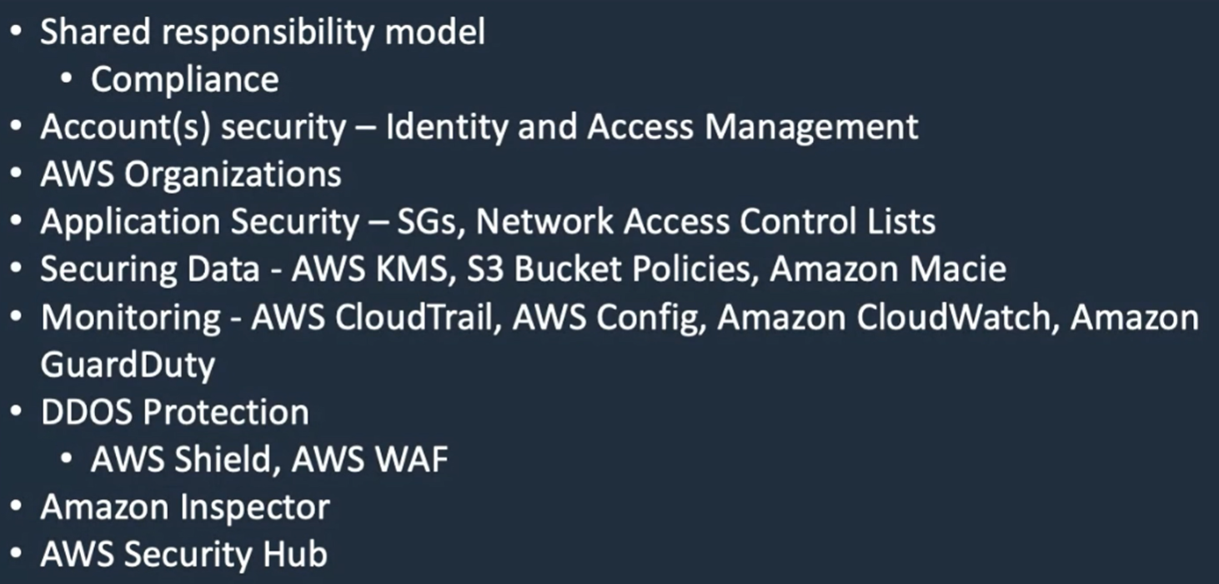
SECURITY
A4: Review até 22 min A1, A2, A3

